Slide 1
Skittle Sort
Mikrodatorprojekt - TSIU51

Slide 2
Krav & Mål
Sortera Skittles beroende på färg
Visa data på LCD
Kommunicera över I2C

Slide 3
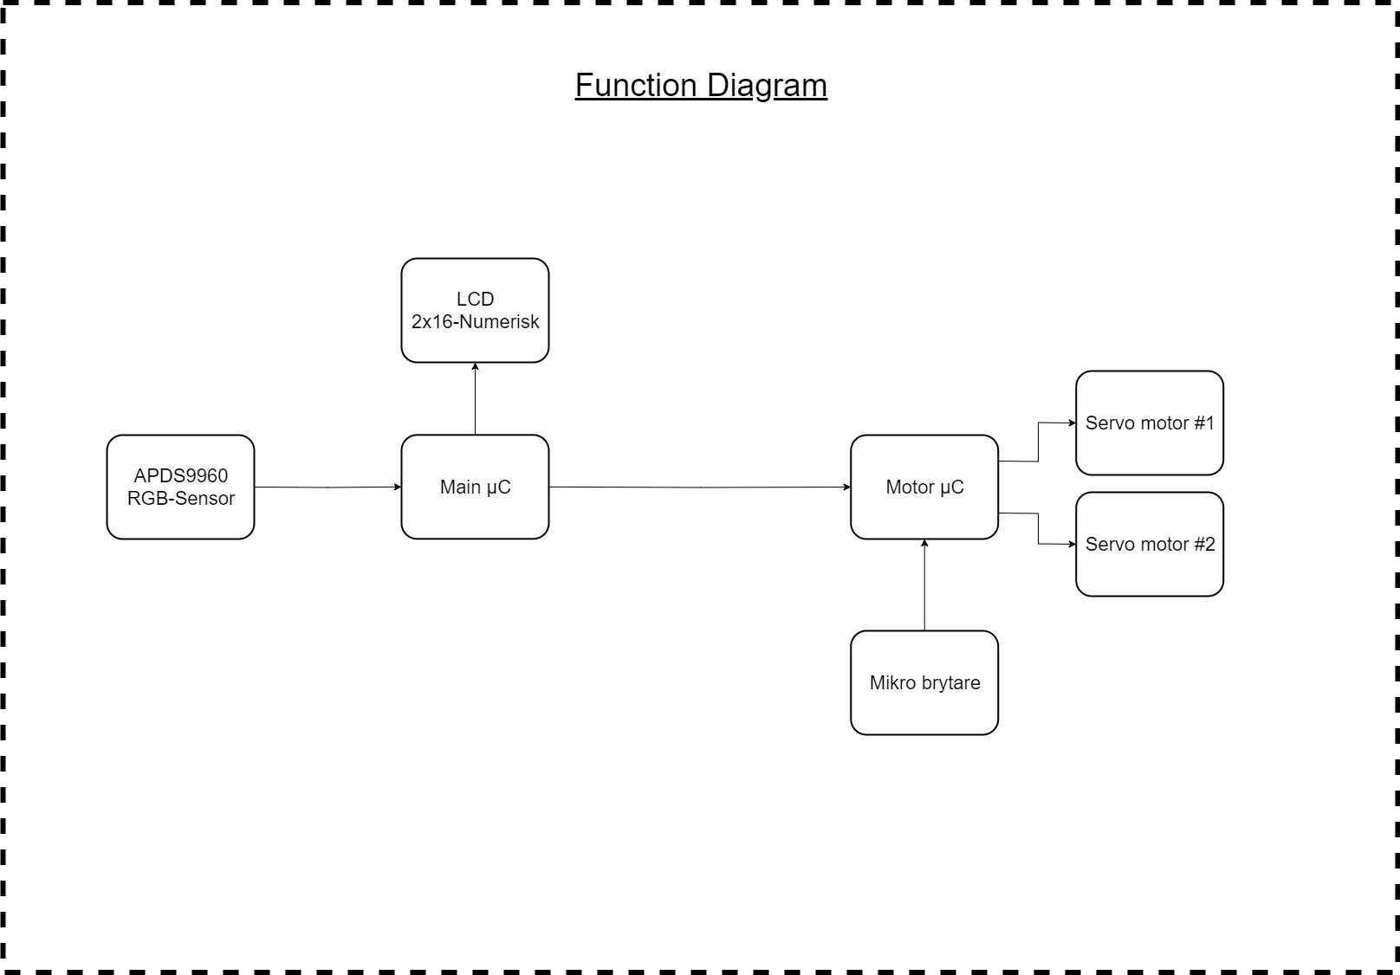
Funktionsdiagram

Slide 4
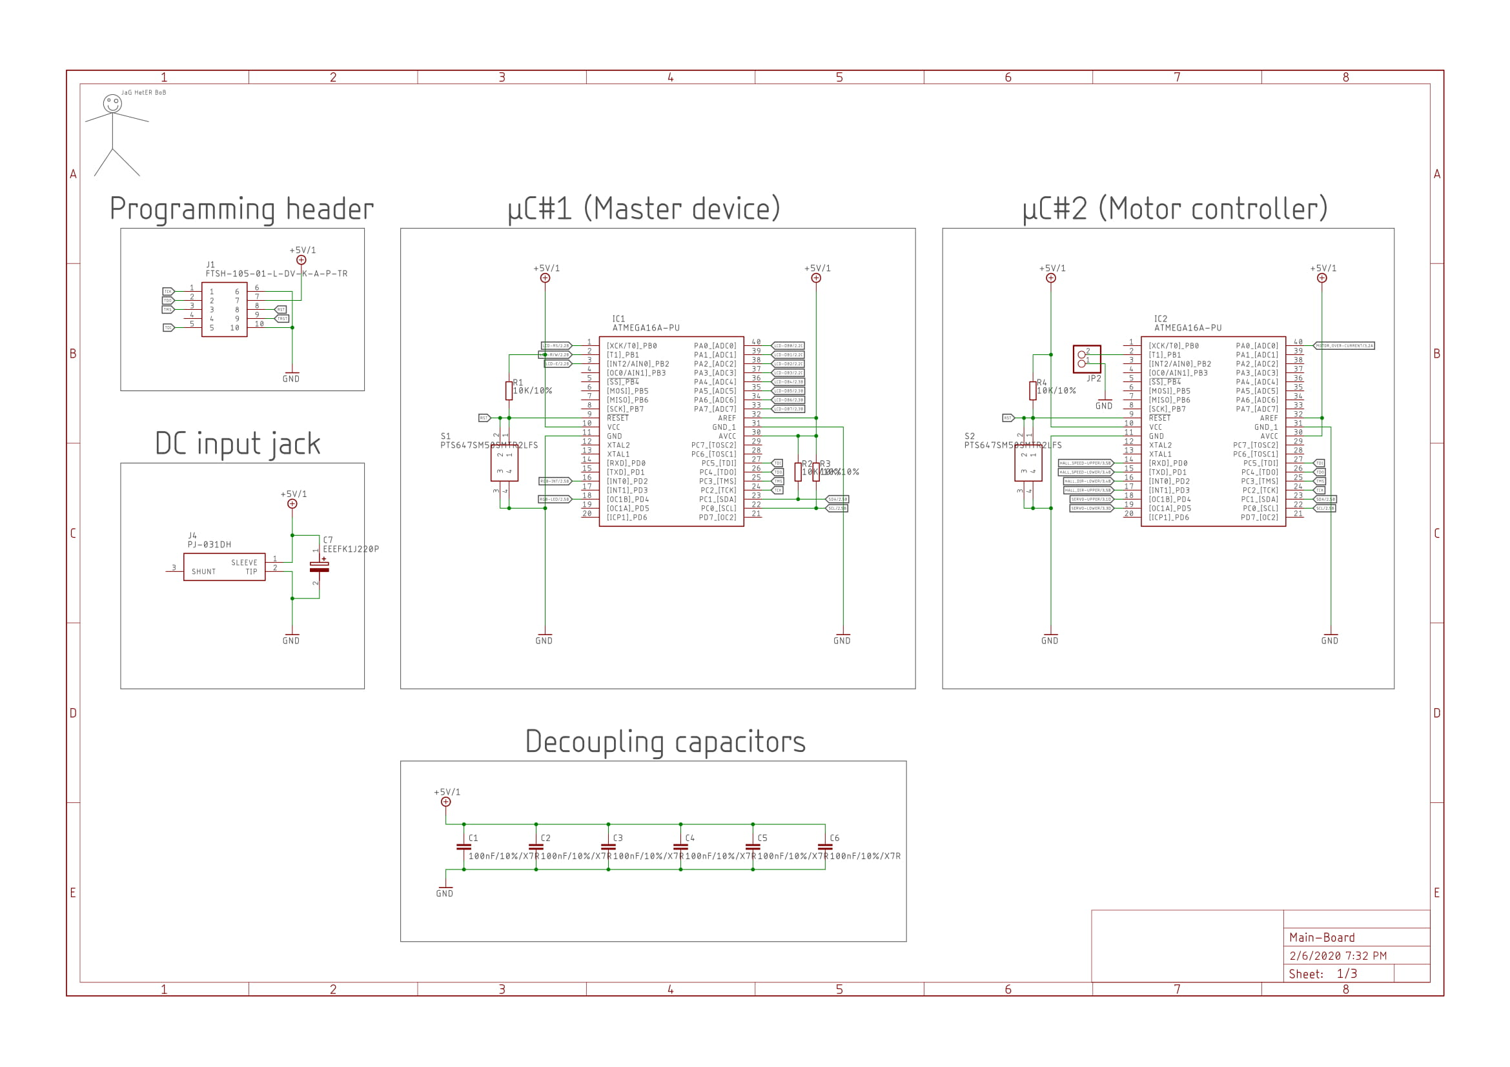
Elektronik
JM16A (LCD)
TCS34725 (RGB sensor)
LM2904DRG3
2x ATMega16A
2x A1120/22
2x Parallax 900-00008

Slide 5
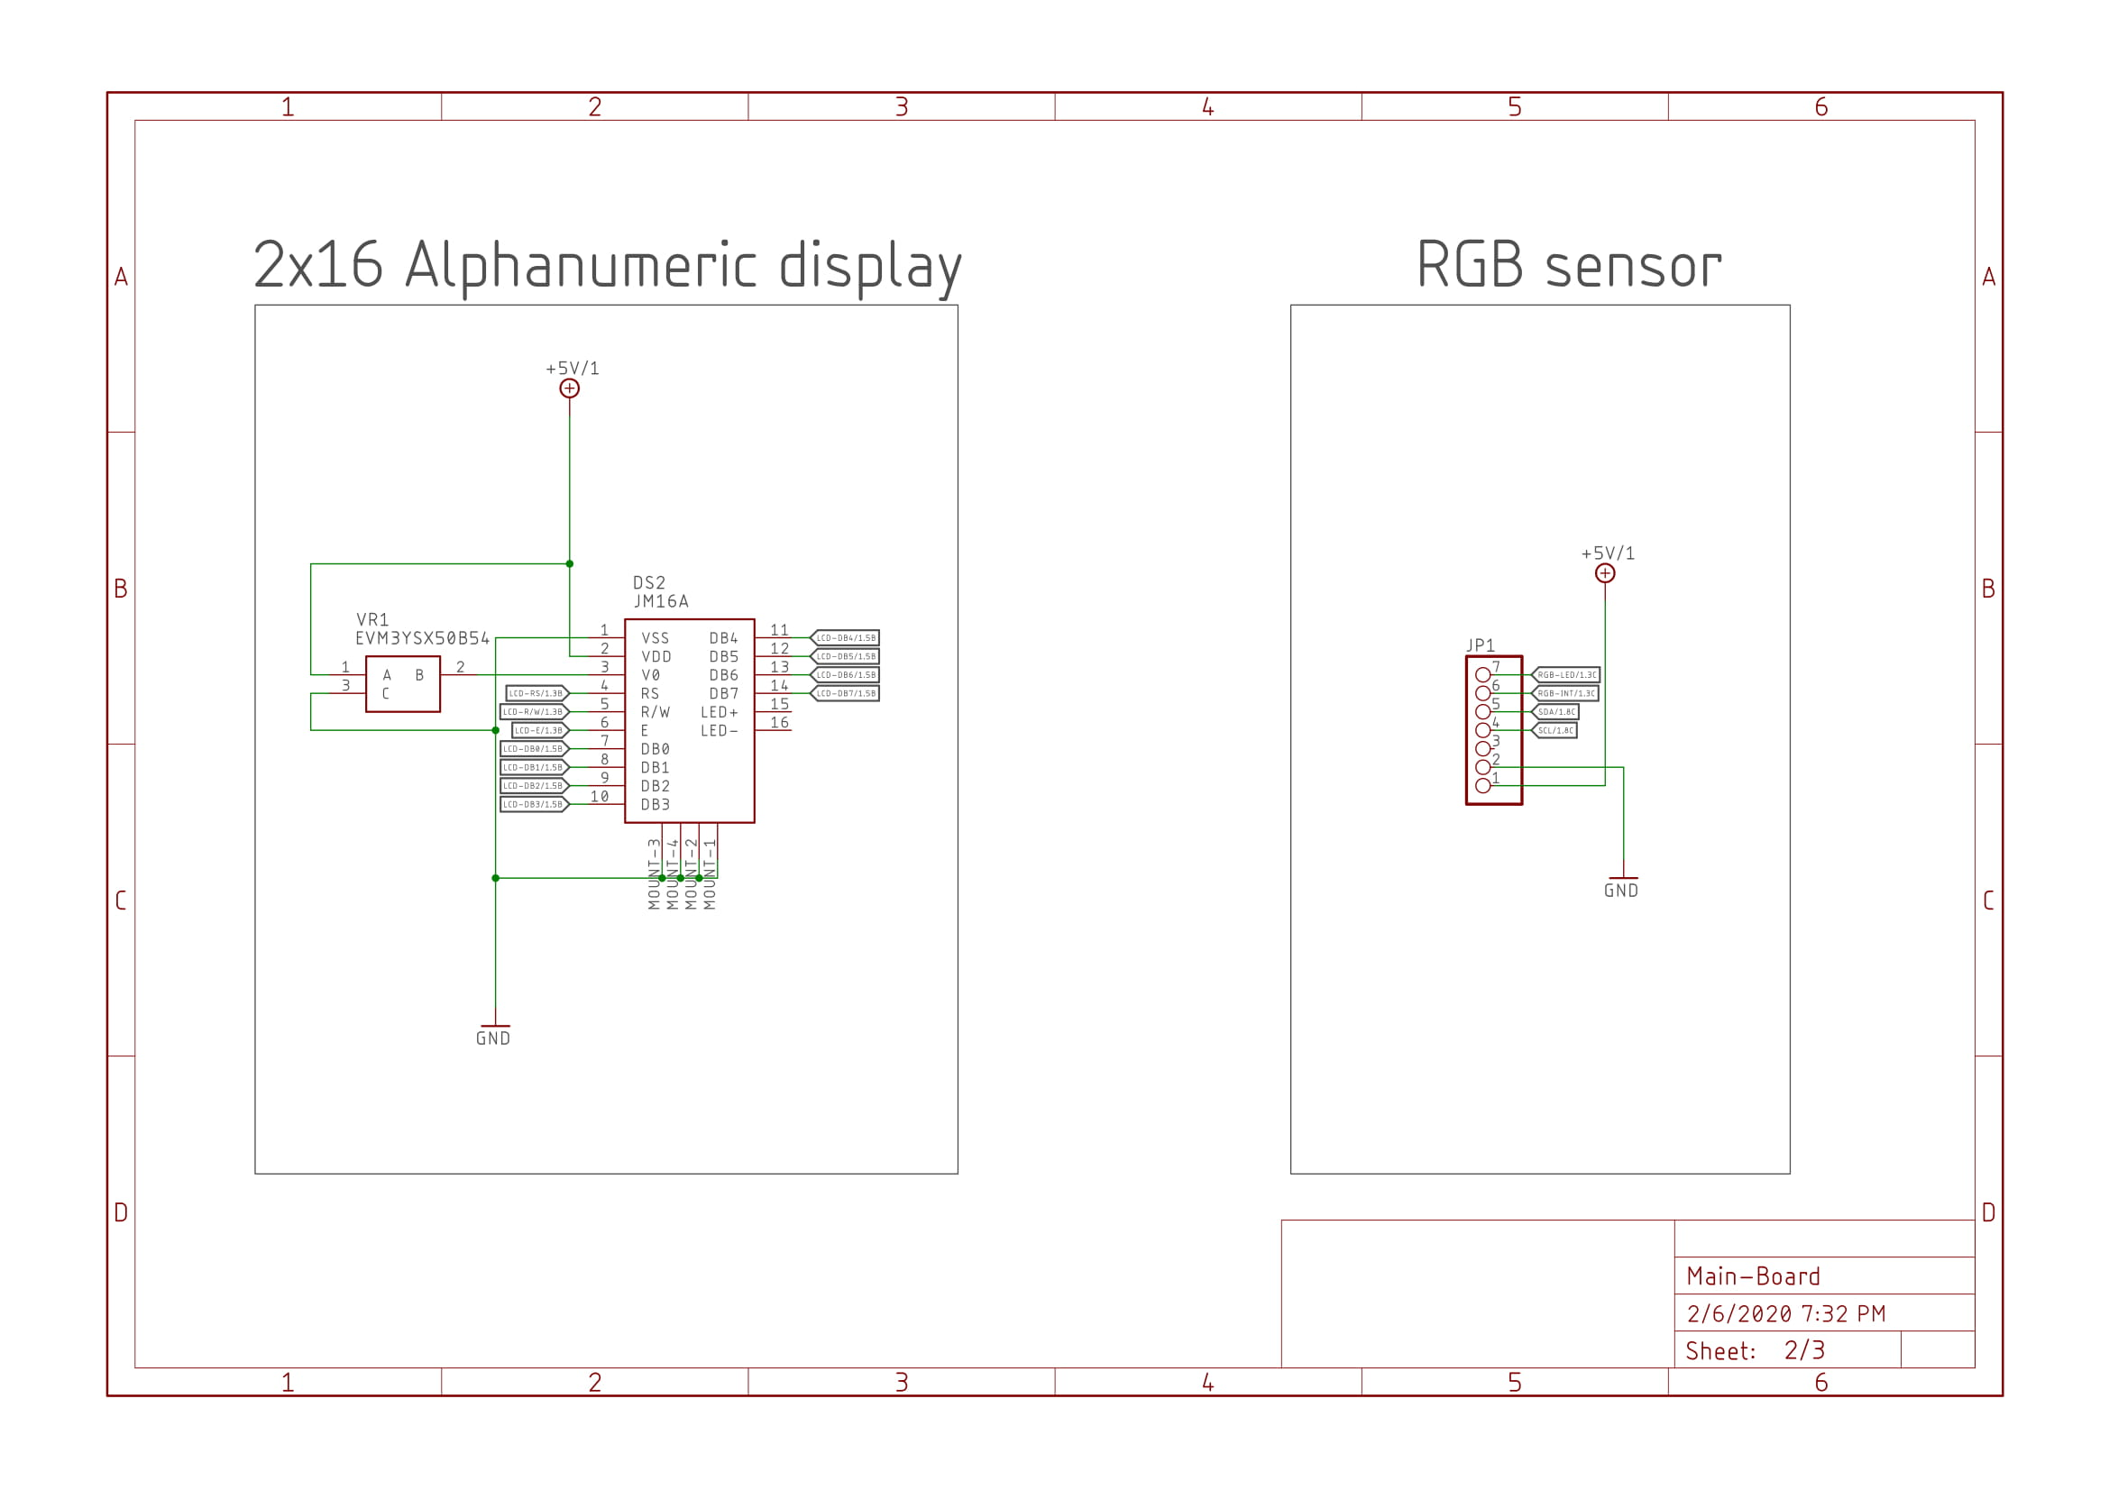

Slide 6
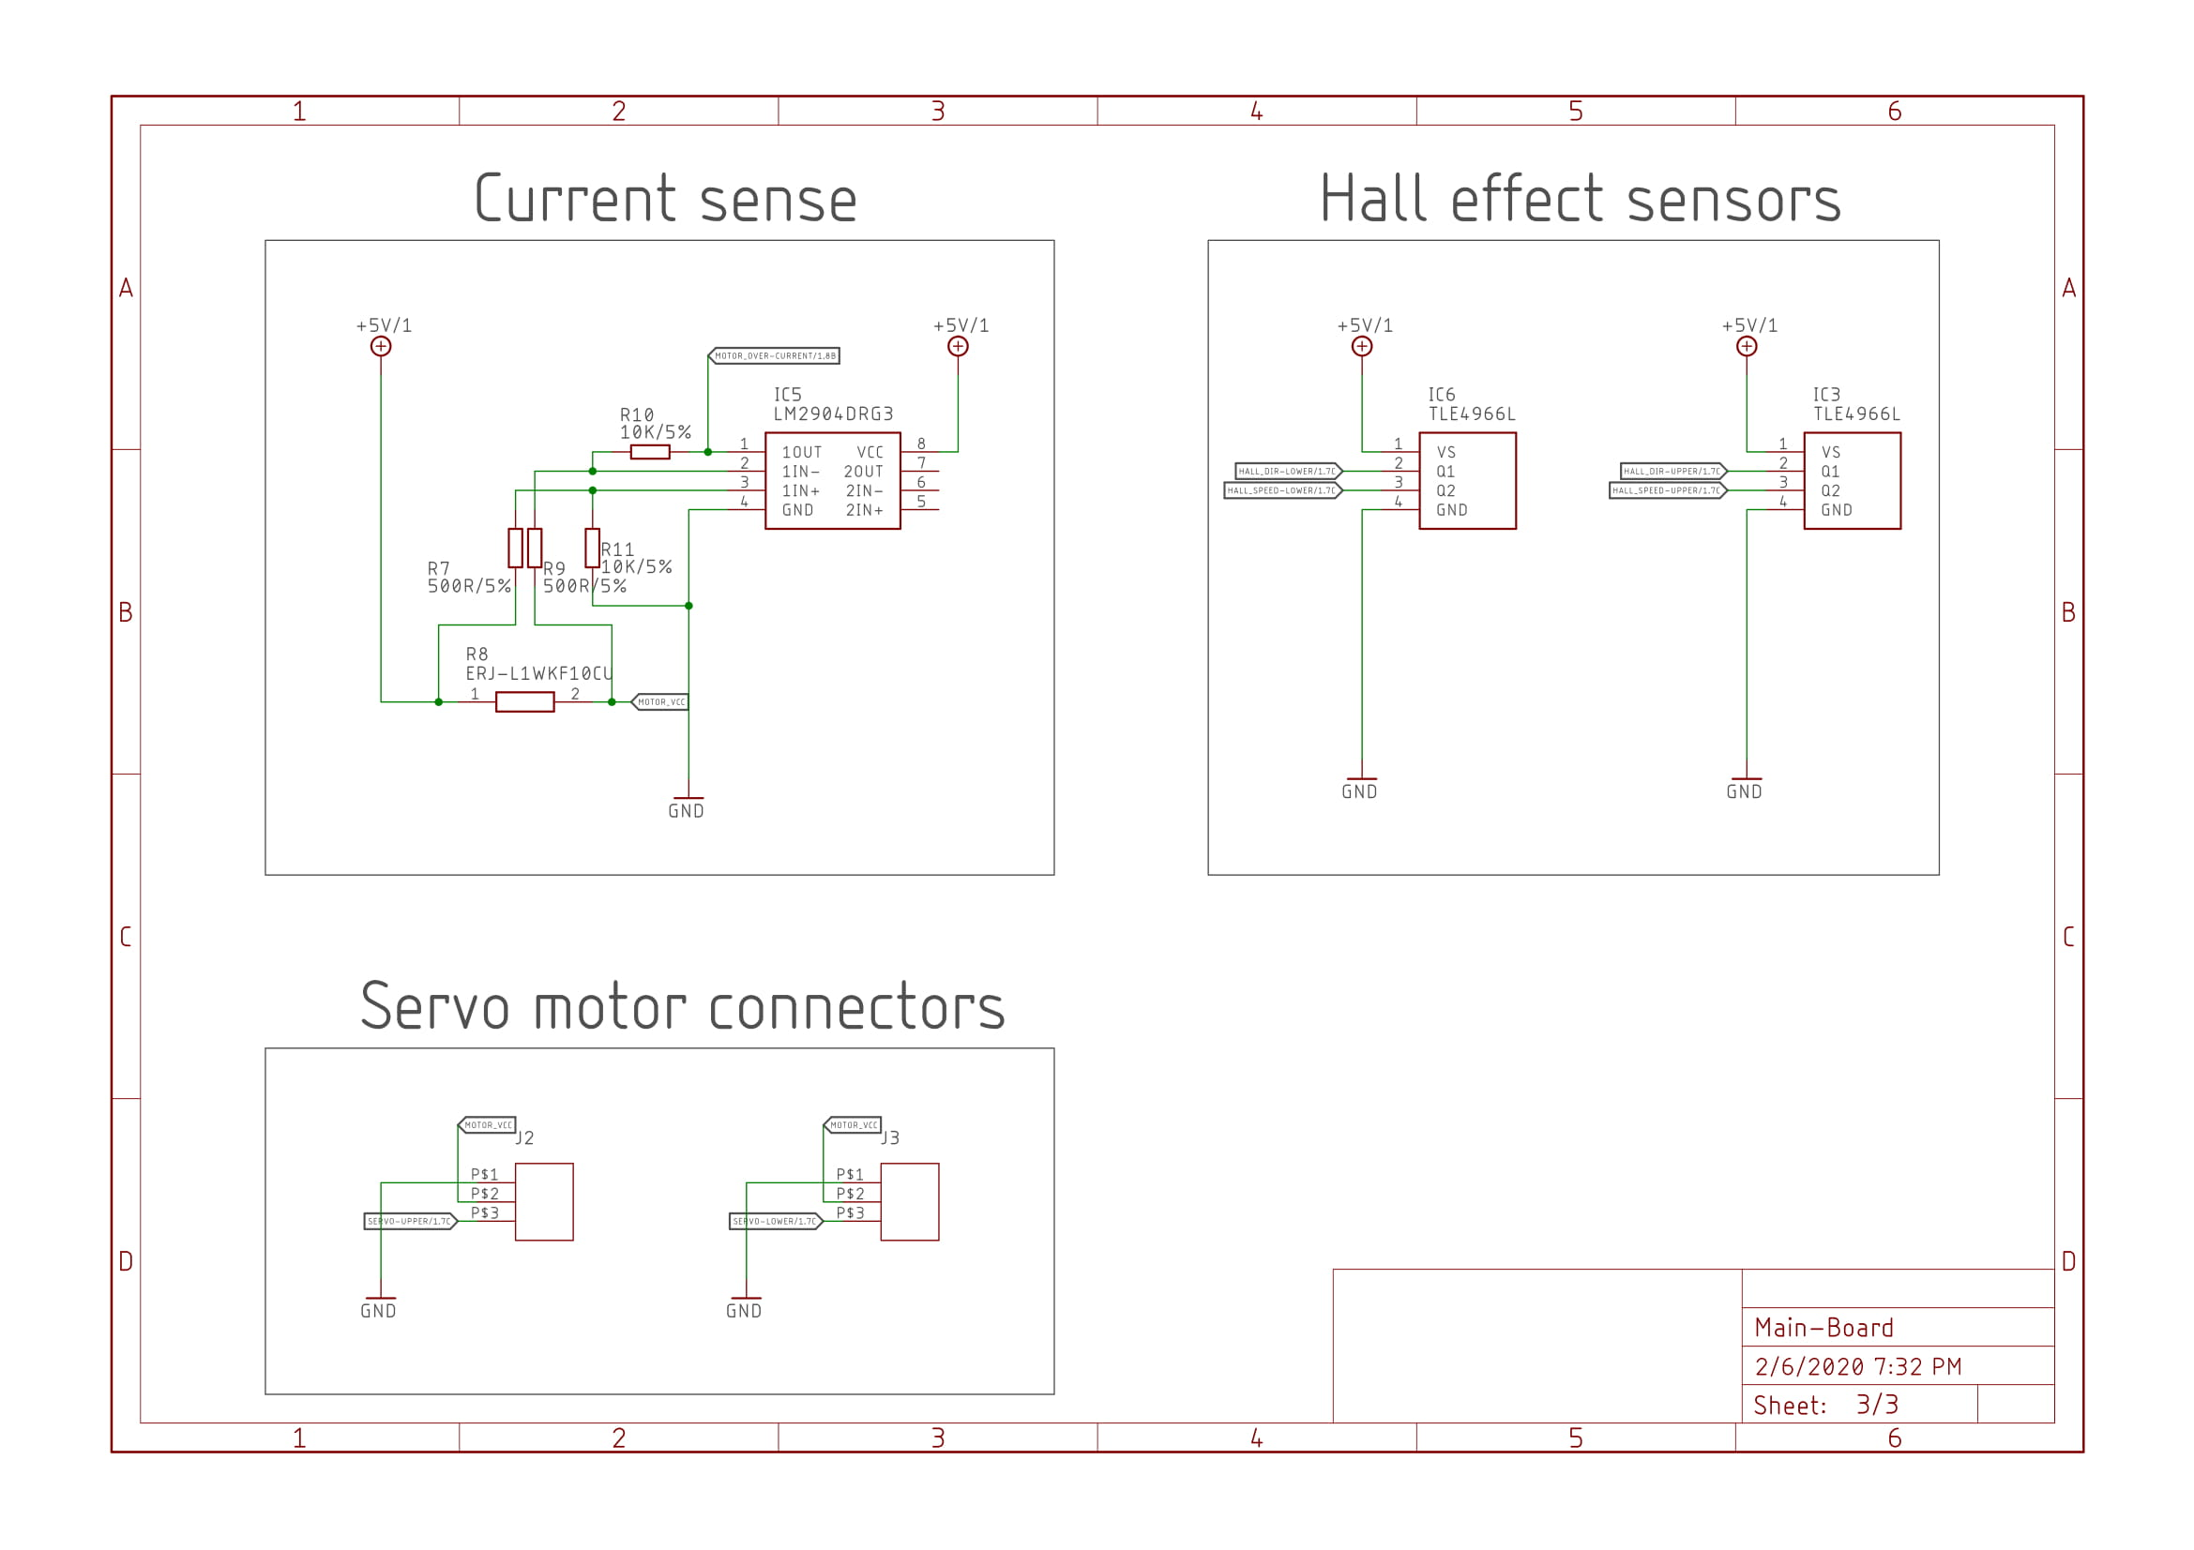

Slide 7
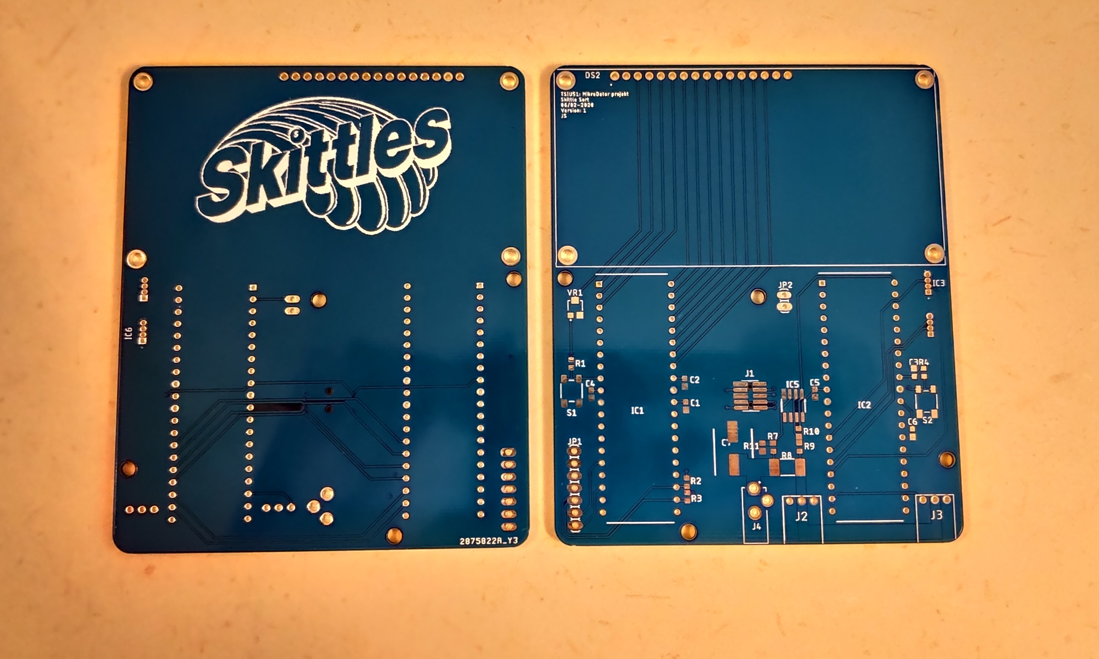

Slide 8
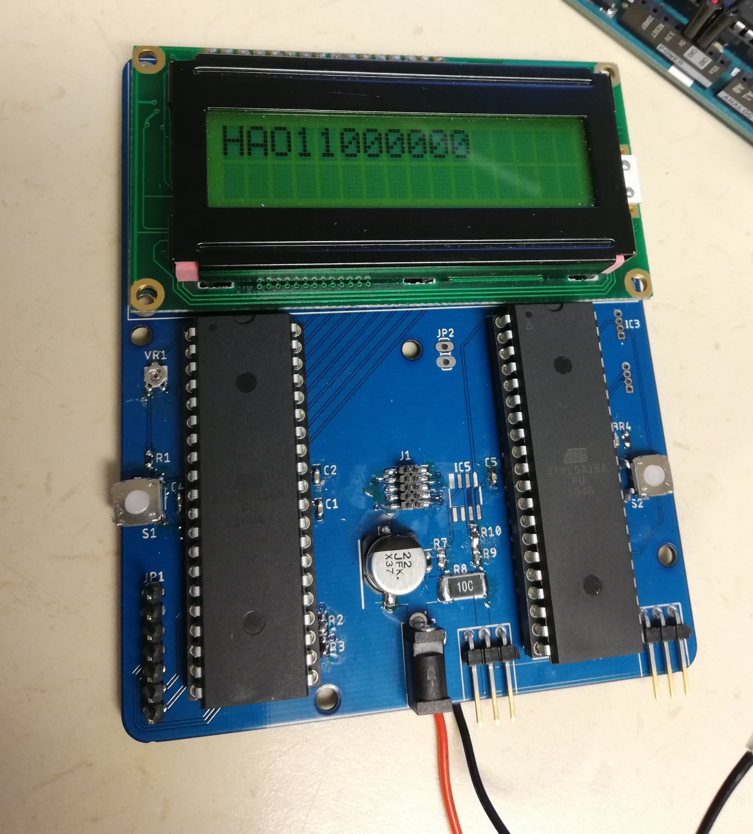

Slide 9
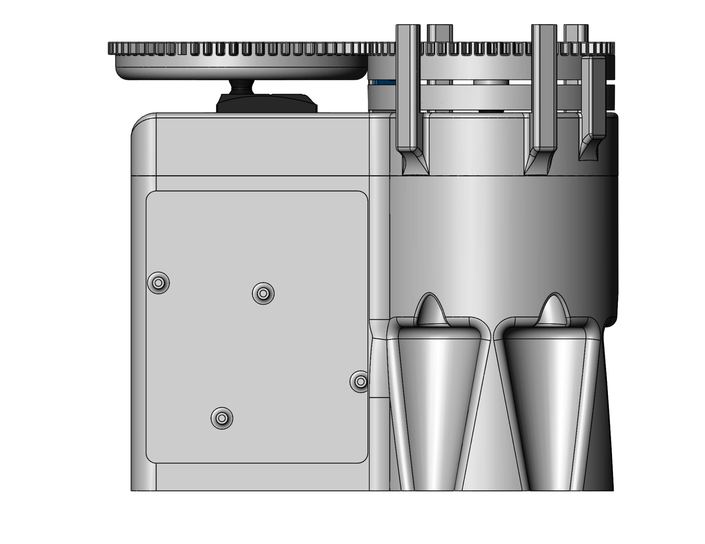
Mekanik 31st komponenter
Bill off materials
Antal | Namn | Beskriving
1 | Slide-Top | Övre bas-del
2 | Servo | Servo motorer
1 | Lower-Disk | Nedre sorterings disken
2 | 2X8mm-Screw | Axelskruv
1 | Upper-Servo-Gear | Övre sorterings kugg
1 | Upper-Disk | Övre sorterings disk

Slide 10
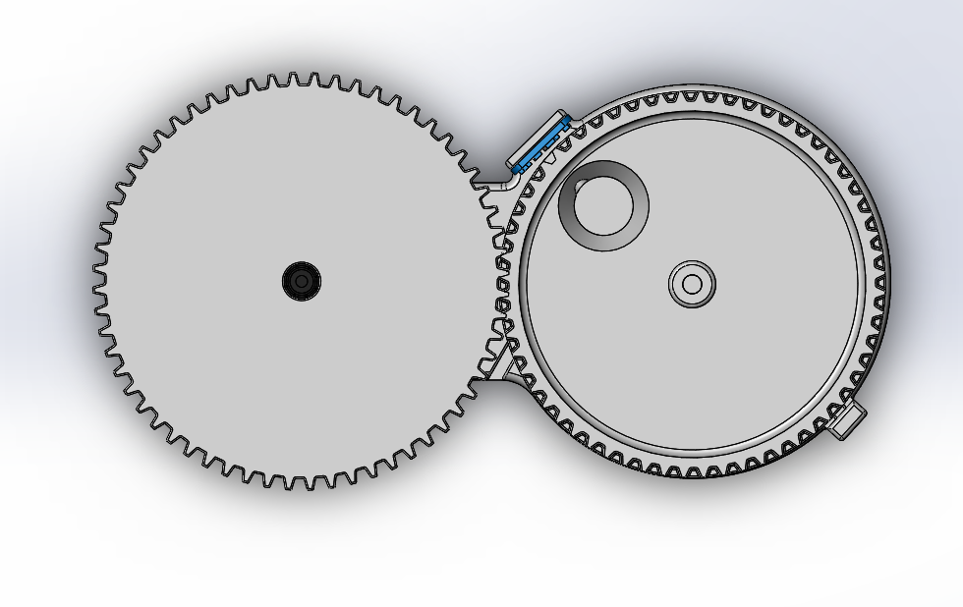

Slide 11
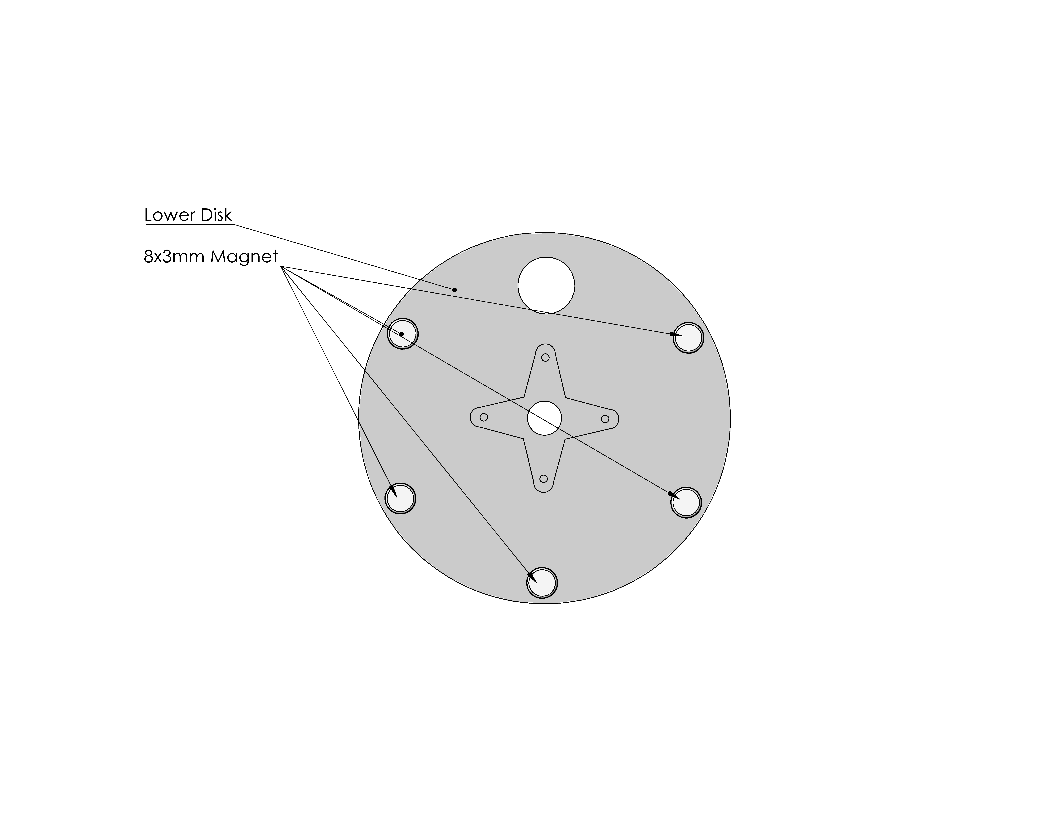

Slide 12
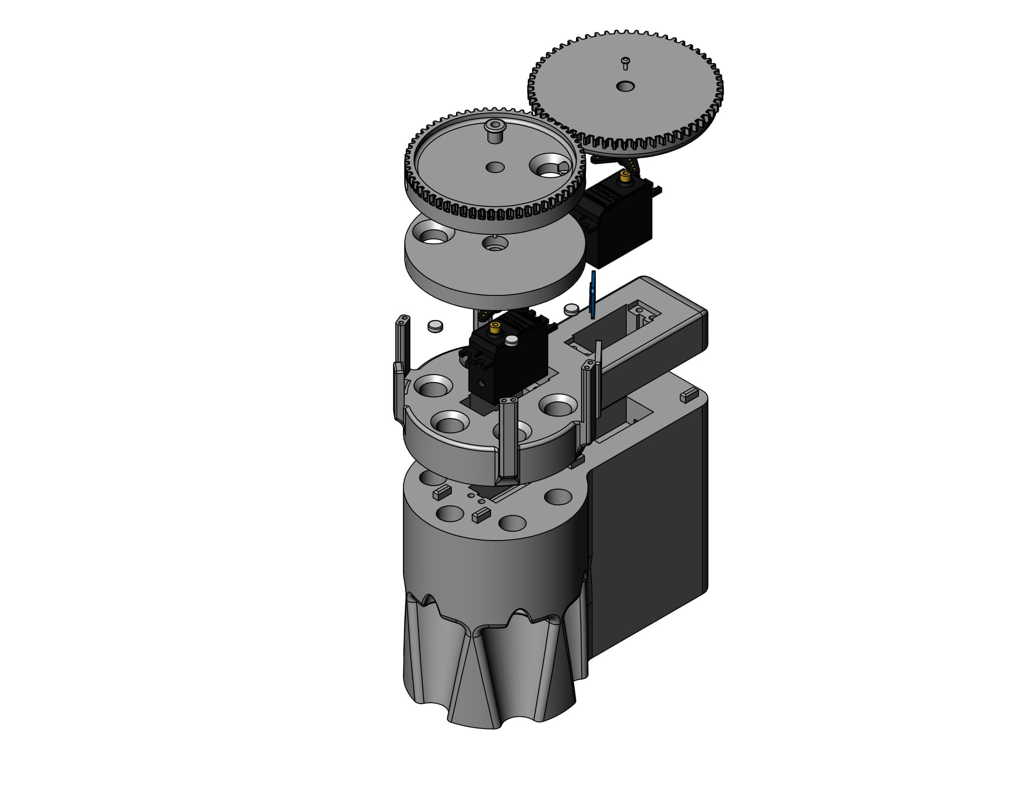

Slide 13
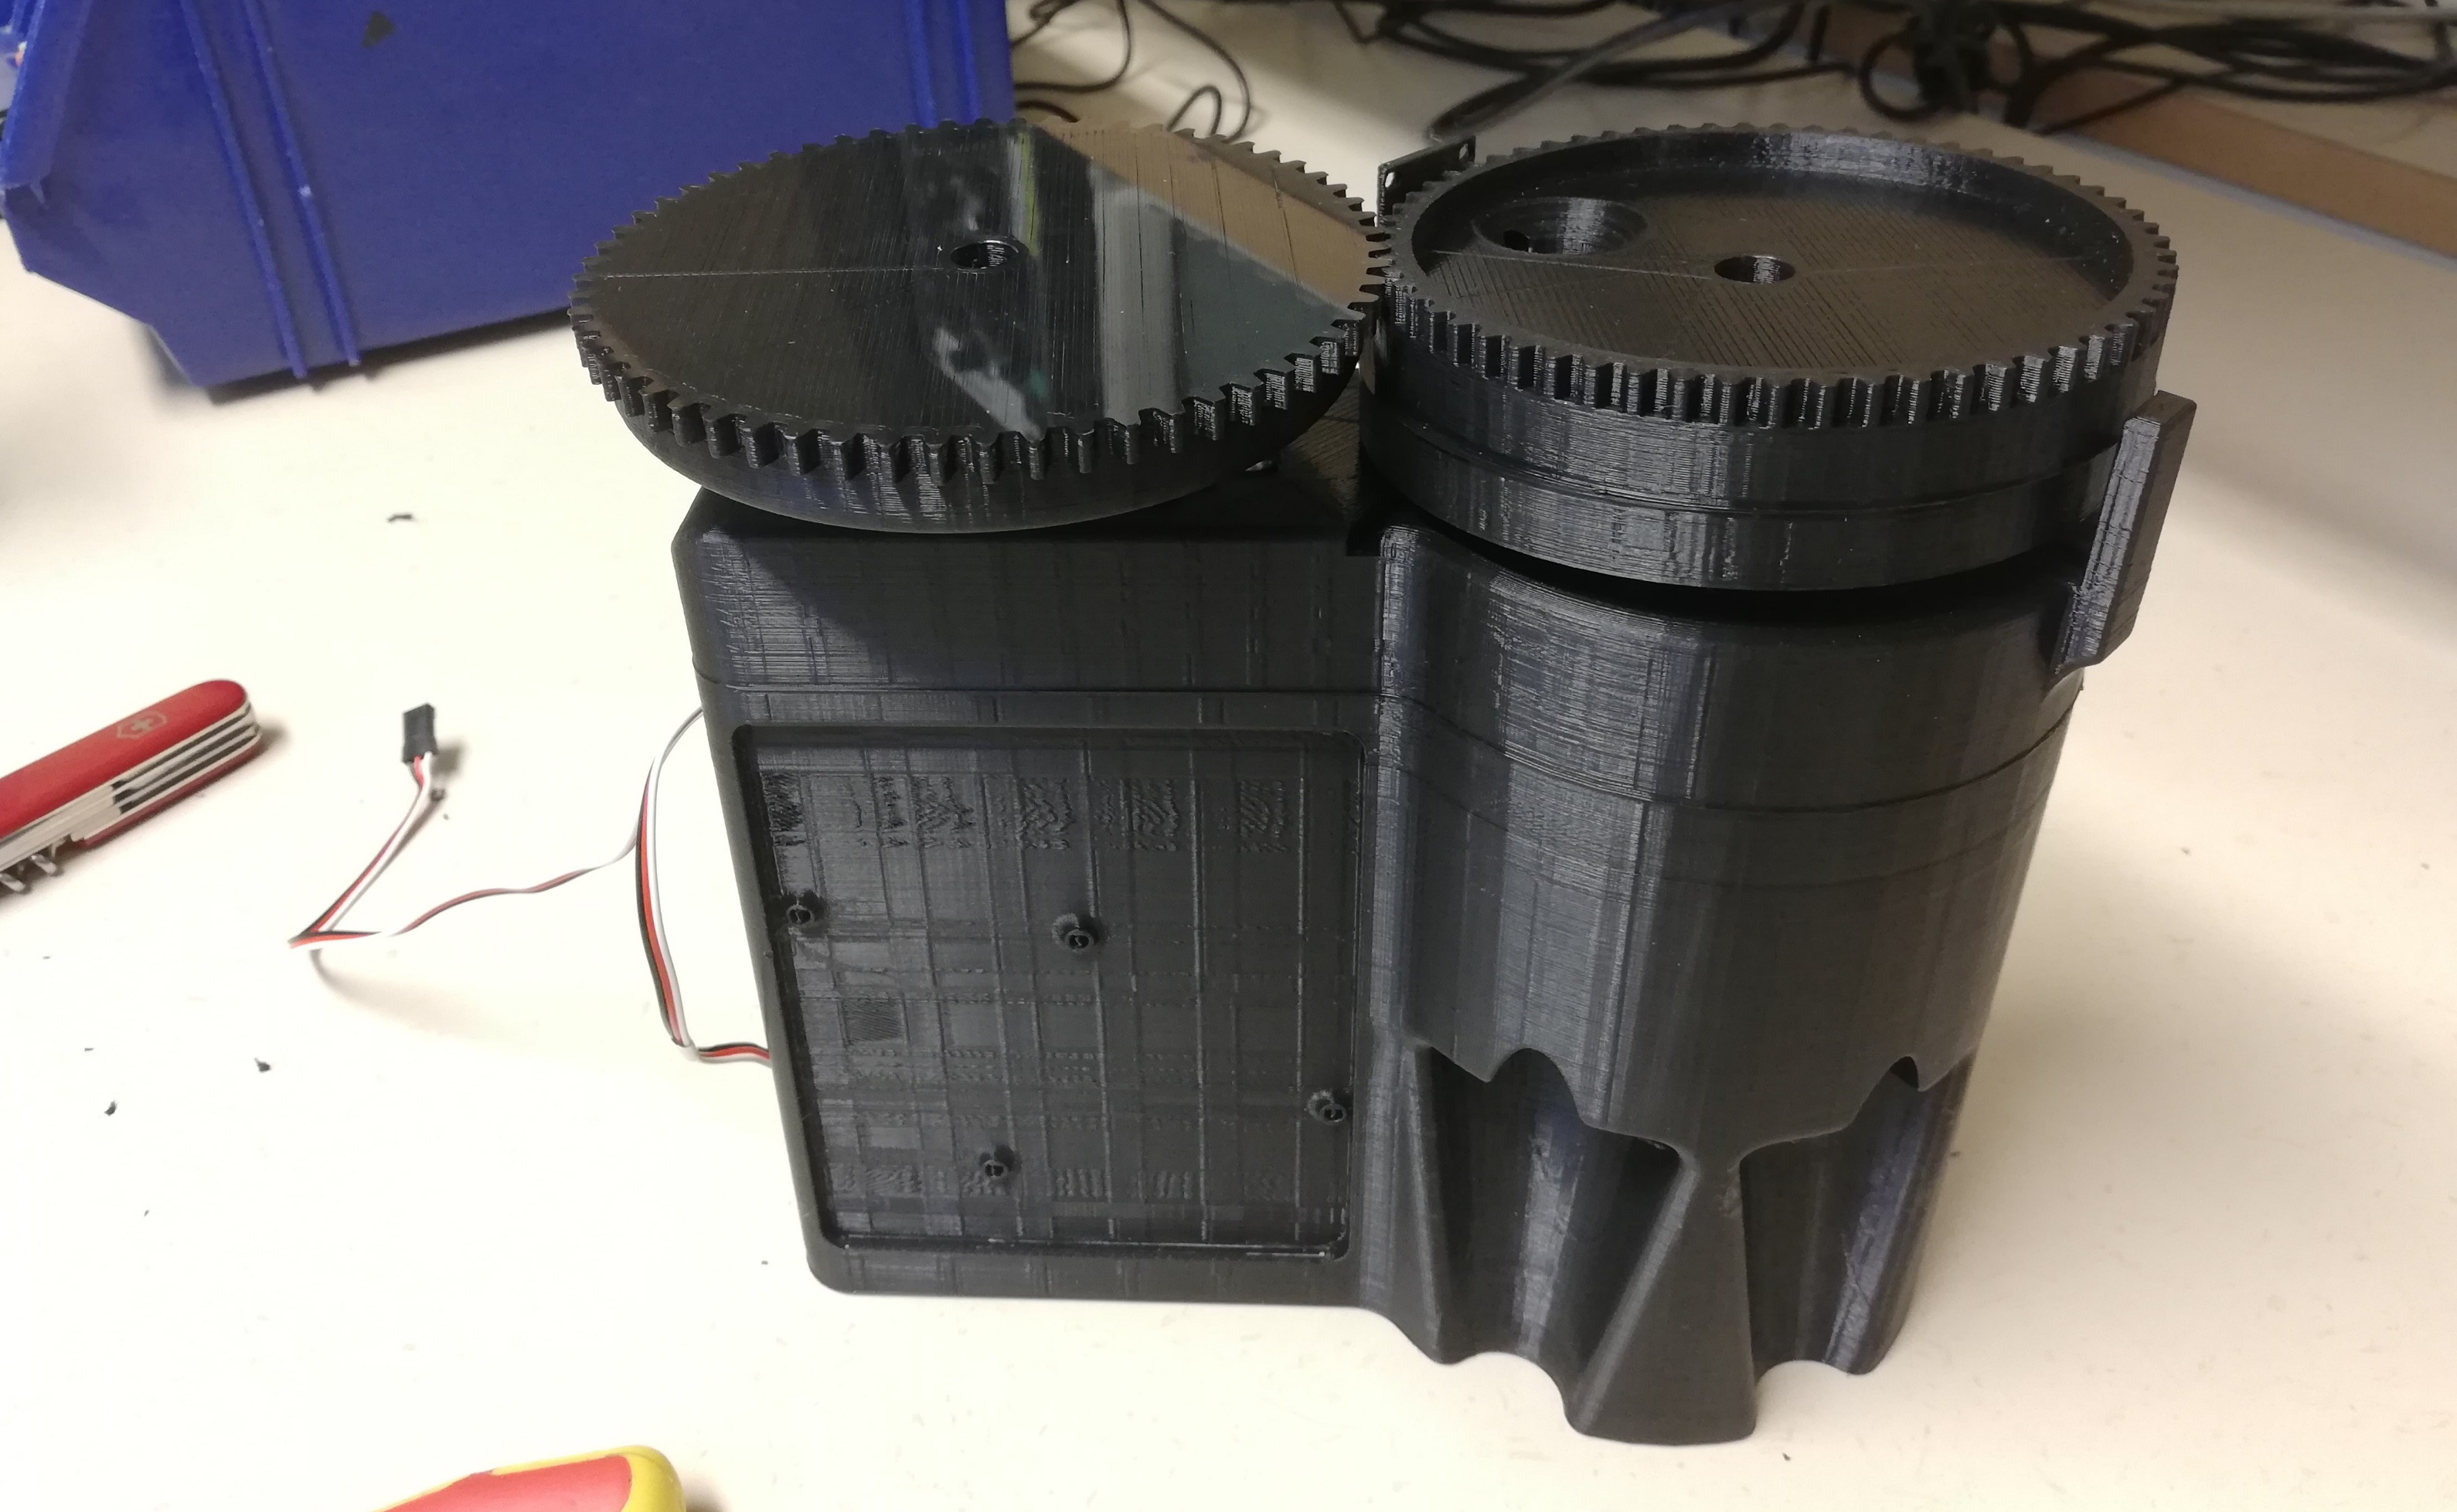

Slide 14
Protokoll och mjukvara
I2C ett måste till färgsensorn- därför smidigt att återanvända i mc-mc
Master MC får data mha I2C från Färgsensorn
Skalar datan beroende på den totala färgmängden och kollas på proportionerna mellan R, G, B - värdena
Jämför den datan mot en tabell med referensvärden
Annat protokoll till LCD

Slide 15
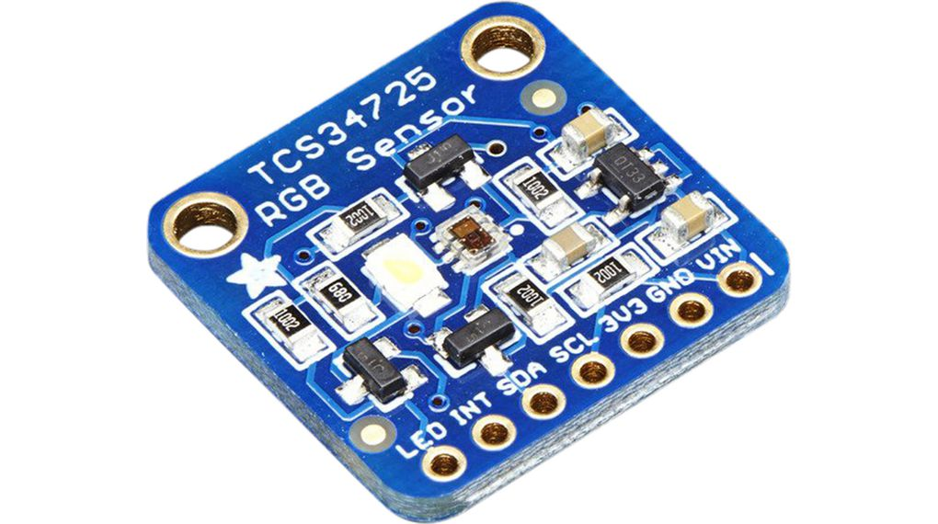
Färgsensor
I2C ett måste till färgsensorn- därför smidigt att återanvända i mc-mc
Annat protokoll till LCD

Slide 16
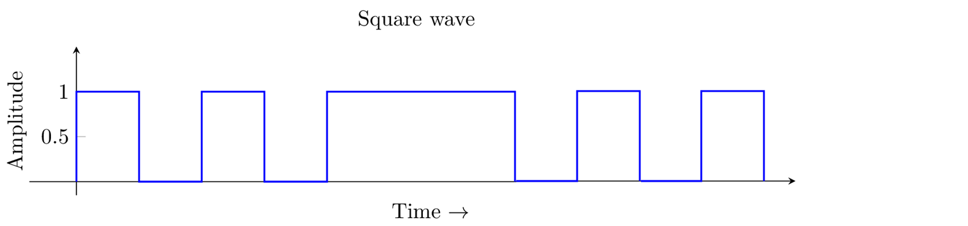
Mjukvara Motorstyrning
2st Halleffekt sensorer
5st magneter
En puls per magnet

Slide 17
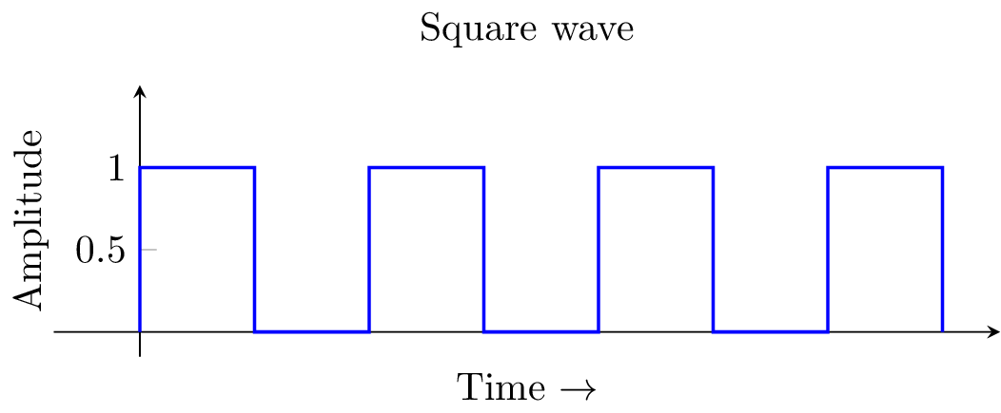
Mjukvara Högtalare
Note
.equ Ab0 = 255
.equ A0 = 246
.equ Bb0 = 230
.equ B0 = 219
.equ C1 = 208
o.s.v.
Note Length
.equ L_Ab0 = 61
.equ L_A0 = 65
.equ L_Bb0 = 69
.equ L_B0 = 73
.equ L_C1 = 76
o.s.v.
Liksvävande temperaturskala

